Slide 1
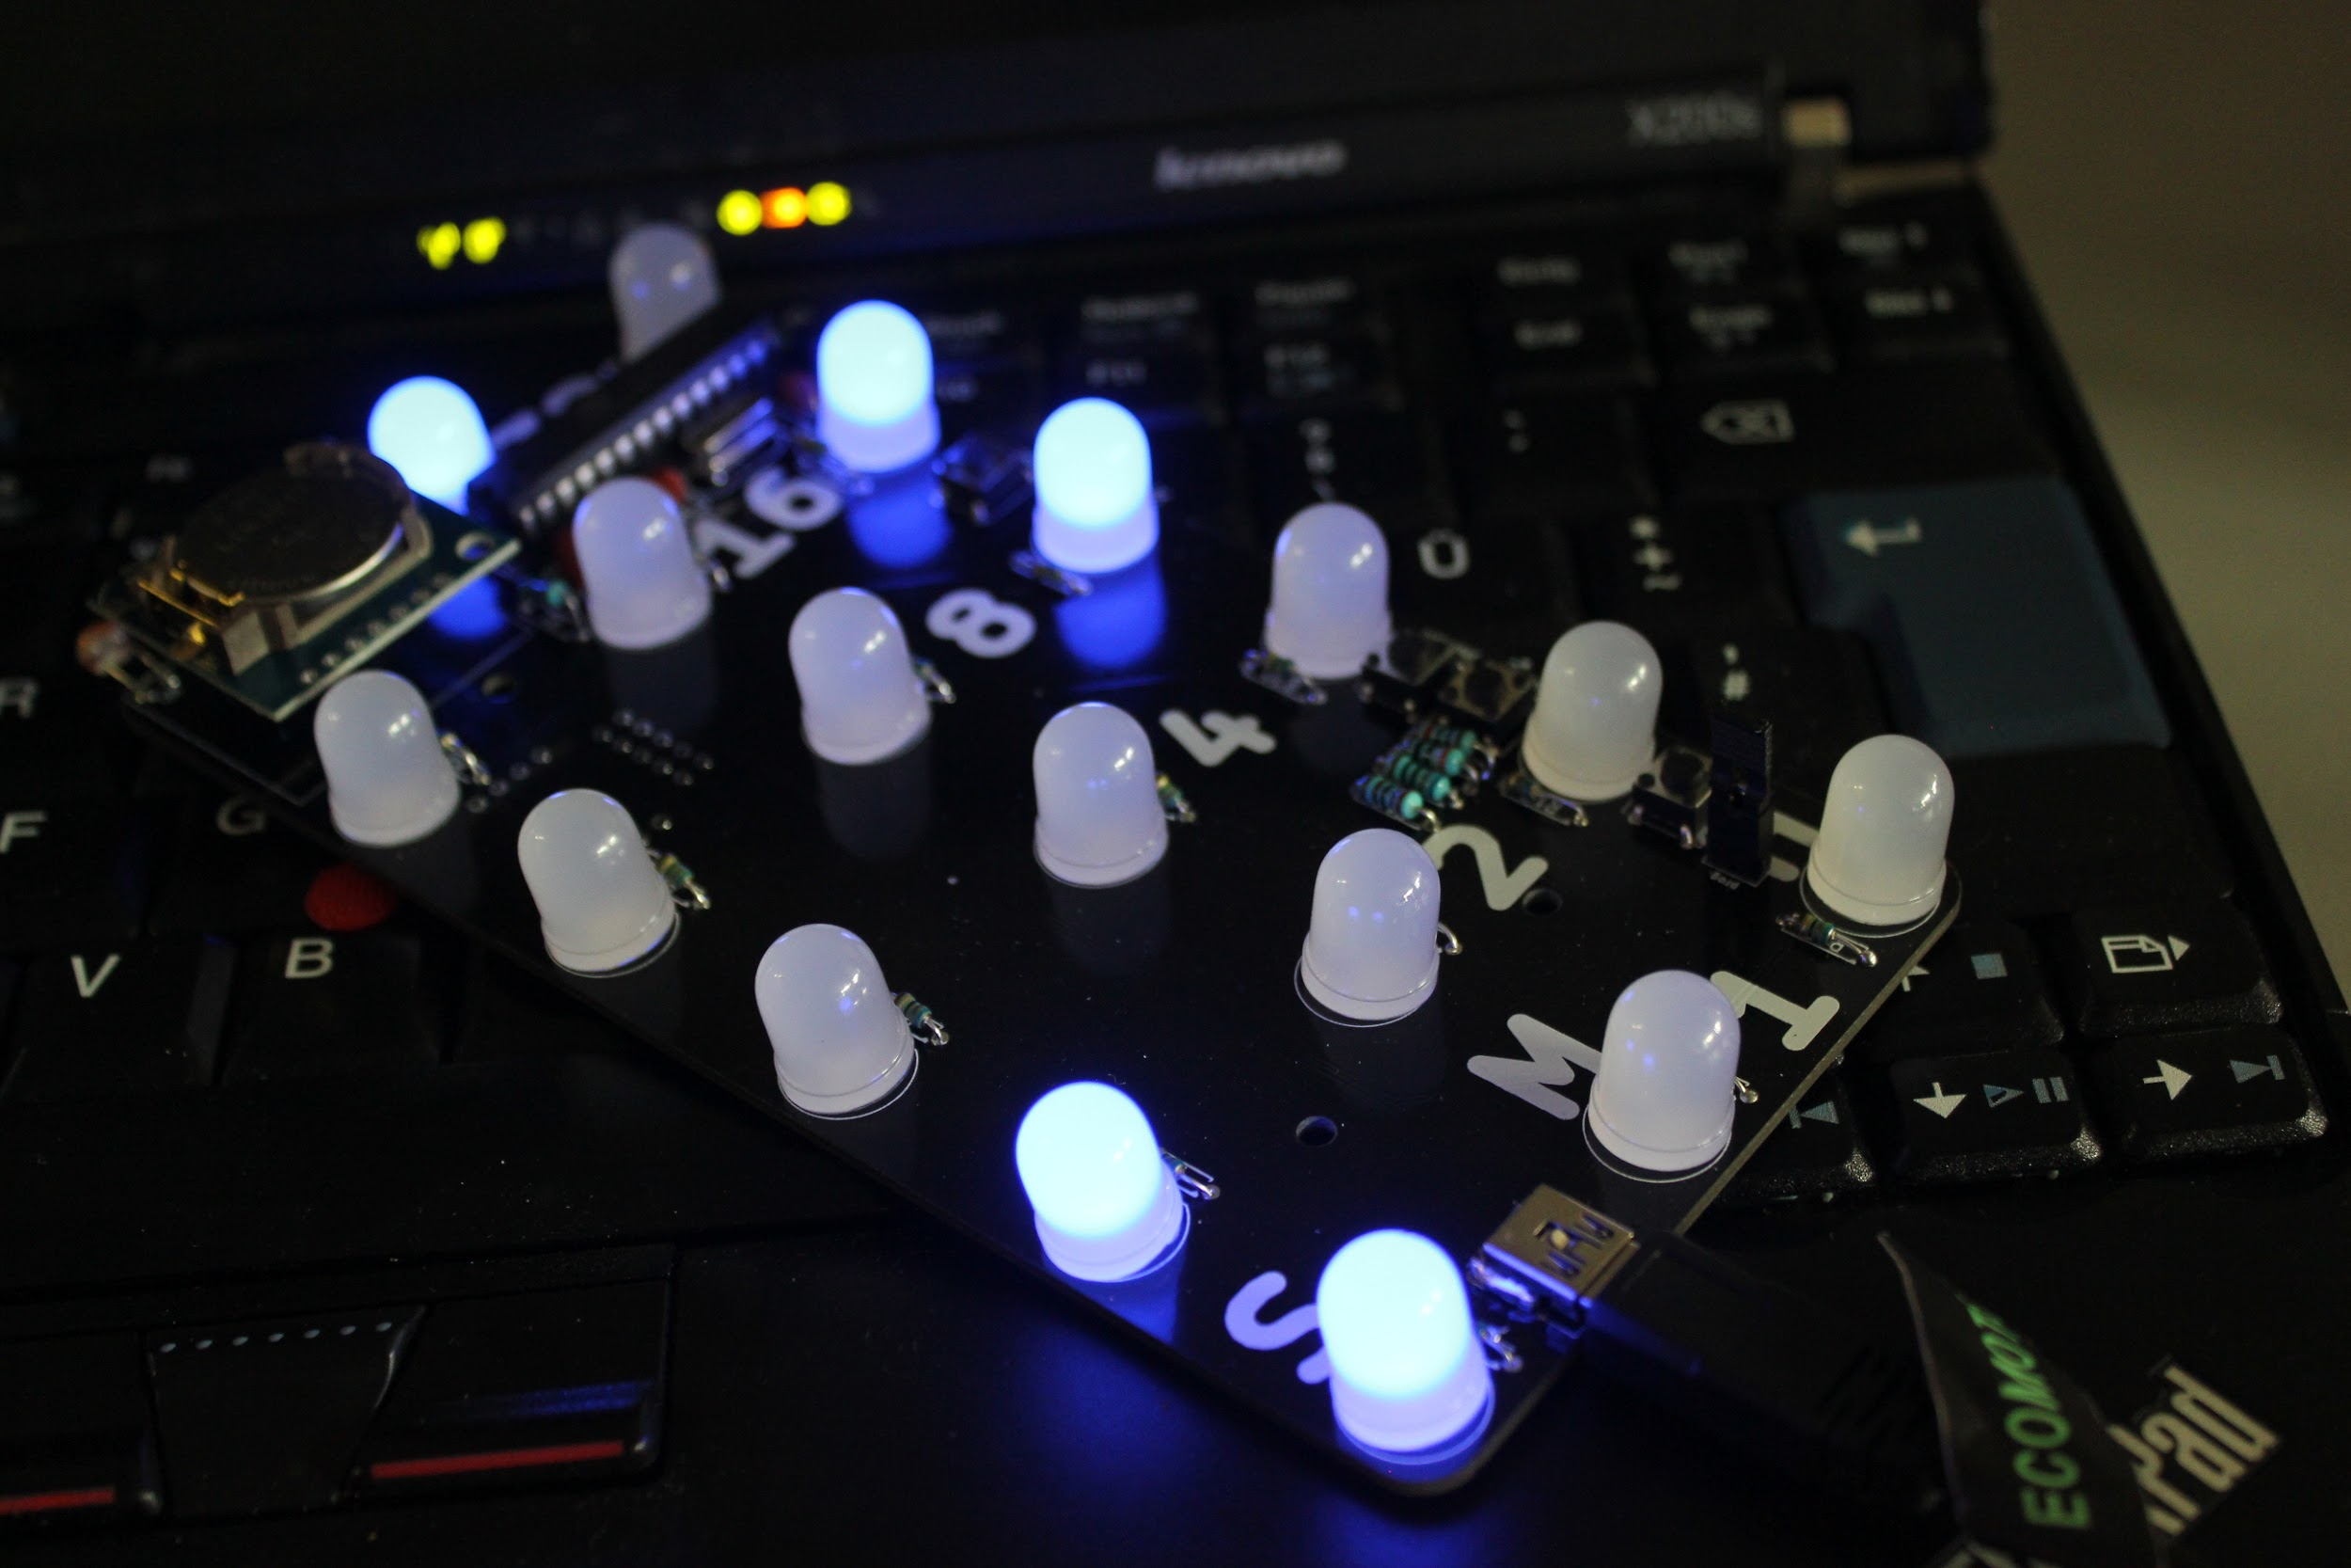
Ferienpass
Binäruhr Bauen

Slide 2
Vorstellungsrunde

Slide 3

Das Binärsystem

Slide 4
101010
1 0 1 0 1 0
32 16 8 4 2 1
32 + 8 + 2 = 42

Slide 5
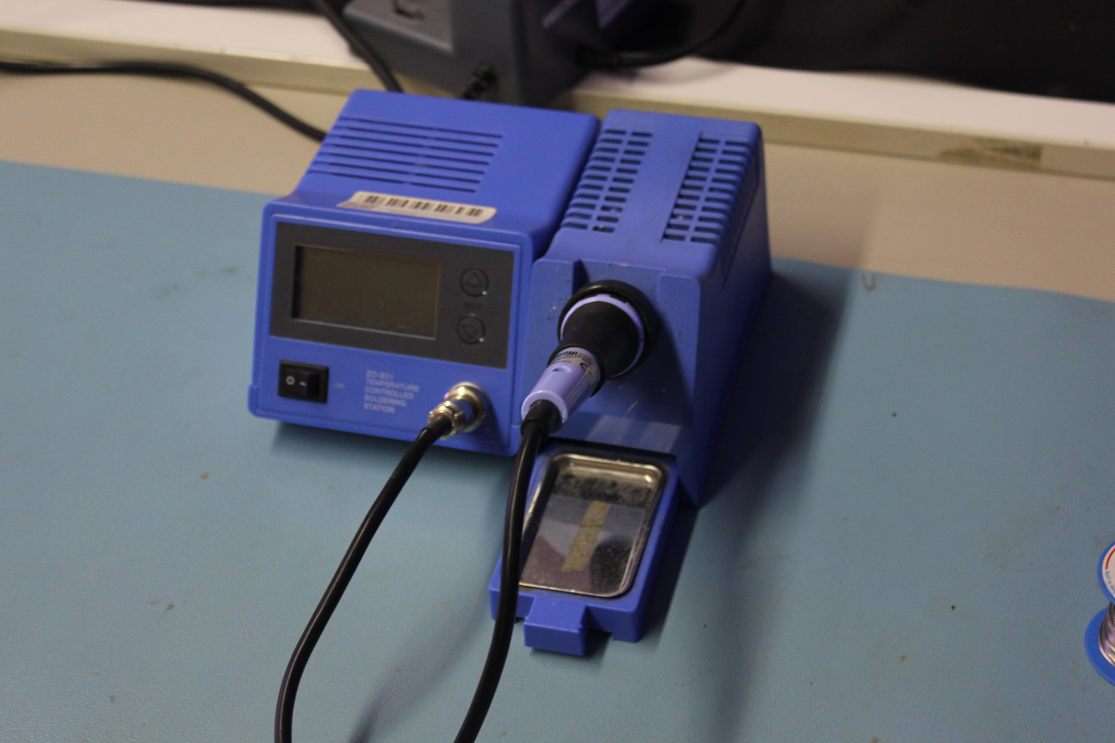
Löten Lernen

Slide 6
Löten lernen
Lötkolben und Lötzinn
Fachbegriffe
Bauteile
  Typen
  Hinweise
Richtig Löten

Slide 7
Lötkolben und Lötzinn
Der Lötkolben wir sehr Heiß (ca 200°C)
Das Lotzinn besteht aus Flussmittel, Zinn und Blei
Nach dem Löten unbedingt die Hände Waschen, da das Lötzinn gesundheitsschädlich ist!

Slide 8
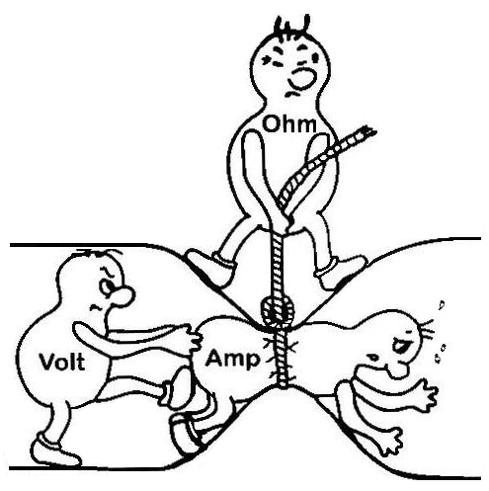
Fachbegriffe: U = R × I

Slide 9
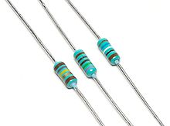
Bauteile - Widerstand
Zeichen: R
Polung: Keine
Einheit: Ohm
Anhand von Farbringen erkennbar
Beispiel

Slide 10
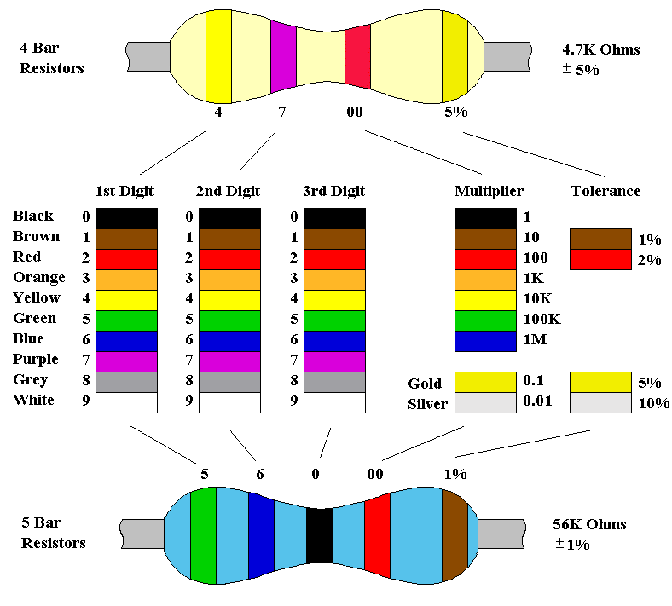

Slide 11
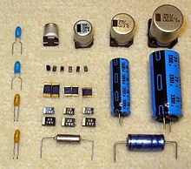
Bauteile - Kondensator
Zeichen: C
Polung: Ja
Einheit: Farad (F)
Kondensator:
Energiespeicher
Spannungsausfall
überbrücken

Slide 12
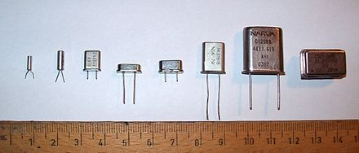
Bauteile - Quarz
Zeichen: X
Polung: Nein
Einheit: Herz
Gibt Takt durch Schwingung vor
(Clock)

Slide 13
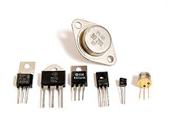
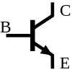
Bauteile - Transistor
Zeichen: Q
Polung: Ja, 3 Pole
Fungiert als Schalter
Emitter, Collector, Basis
Verstärkung von Strömen

Slide 14

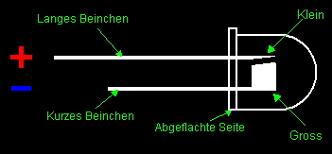
Bauteile - LED
Leuchtdiode
Formelzeichen: D (Diode)
Polung: Ja
Anode (+), Kathode (-)

Slide 15
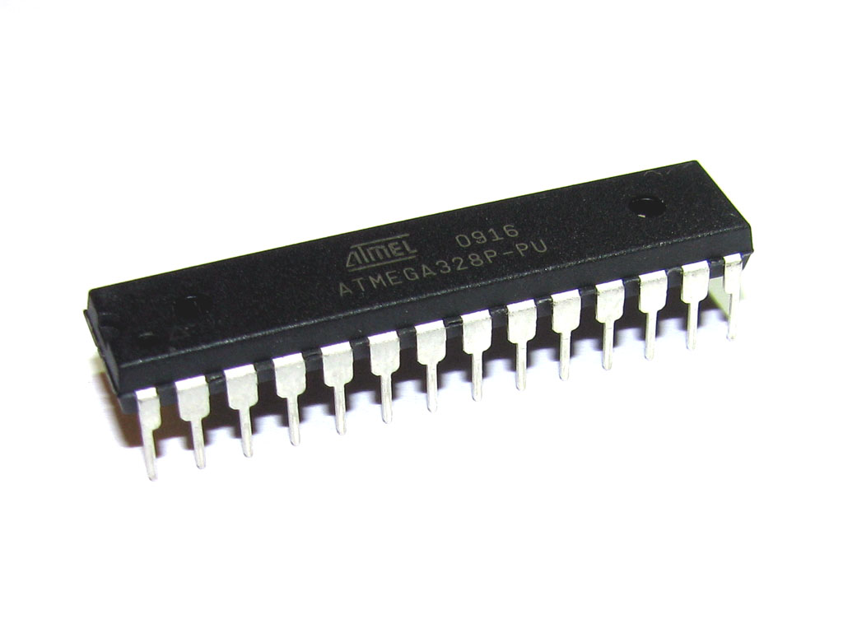
Bauteile - IC
Integrated Circuit (Integrierter Schaltkreis)
Logische Bausteine
Kleiner Computer
Programmierbar
“Verhalten” der Uhr

Slide 16
Bauteile - Sonstige
Lichtsensor
USB Buchse
RTC
Taster
Stiftleisten

Slide 17
Richtig löten
Lötstelle zuerst erhitzen und dann erst das Lötzinn an die Lötstelle halten
Beim Abknipsen der Beine diese festhalten (das geht sonst ins Auge)
Wenn die Lötspitze verdreckt ist diese vorsichtig am schwamm abwischen

